Slide 1


СМОТРИ В БУДУЩЕЕ. ИНВЕСТИРУЙ В ЗНАНИЯ.
Группировка – GROUP BY

Slide 2
GROUP BY
Разбивает таблицу по строкам на несколько групп. Группы определяются значениями одного или нескольких столбцов. Аналитические функции считаются внутри каждой группы отдельно.

Slide 3
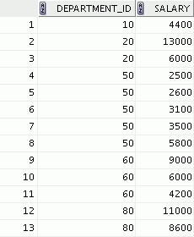
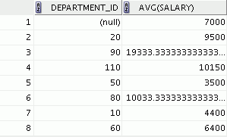

Создание группы данных
EMPLOYEES
Средняя зарплата в таблице
EMPLOYEES для каждого департамента
4400
9500
3500
6400
10033
…

Slide 4
Группировка данных: синтаксис оператора GROUP BY
Вы можете разделить строки в таблице на меньшие группы, используя оператор GROUP BY
SELECT column, group_function(column)
FROM table
[WHERE condition]
[GROUP BY group_by_expression]
[ORDER BY column];

Slide 5
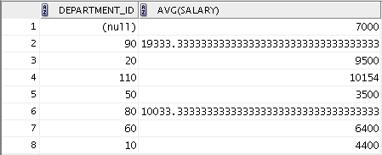
Применение выражения GROUP BY
Все столбцы в списке SELECT, которые не находятся в групповых функциях, должны быть в выражении GROUP BY.
SELECT department_id, AVG(salary)
FROM employees
GROUP BY department_id ;

Slide 6
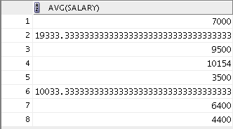
Применение выражения GROUP BY
Колонка внутри GROUP BY необязательно должна быть в выборке SELECT
SELECT AVG(salary)
FROM employees
GROUP BY department_id ;

Slide 7
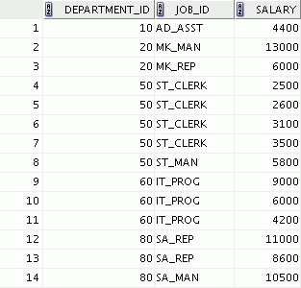
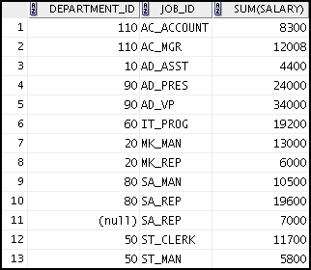

Группировка по более чем одной колонке
EMPLOYEES
Добавьте зарплаты в таблицу EMPLOYEES
для каждой должности, сгруппированные по отделам.
…

Slide 8
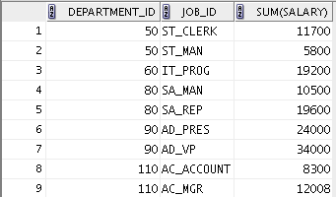
Применение GROUP BY выражения для нескольких колонок
SELECT department_id, job_id, SUM(salary)
FROM employees
WHERE department_id > 40
GROUP BY department_id, job_id
ORDER BY department_id;

Slide 9


Некорректные запросы на применение функций группировки
Любой столбец или выражение в списке SELECT, не являющееся агрегатной функцией, должно быть в GROUP BY:
SELECT department_id, COUNT(last_name)
FROM employees;
Для подсчета фамилий для каждого department_id необходимо добавить выражение GROUP BY.
SELECT department_id, job_id, COUNT(last_name)
FROM employees
GROUP BY department_id;
Либо добавьте job_id в GROUP BY, либо удалите столбец job_id из списка SELECT.

Slide 10

Некорректные запросы на применение функций группировки
Вы не можете использовать предложение WHERE для ограничения групп.
Для ограничения групп используется предложение HAVING.
Вы не можете использовать групповые функции в предложении WHERE.
SELECT department_id, AVG(salary)
FROM employees
WHERE AVG(salary) > 8000
GROUP BY department_id;
Невозможно использовать предложение WHERE для ограничения групп.

Slide 11
GROUP BY: пример 1
Подсчитать общую сумму покупок по каждой категории товаров.
ID | Product_category | Sales_amount
1 | Food | 10.45
2 | Beverages | 250
3 | Food | 67.20
SELECT product_category,
Sum(sales_amount) AS total_sales
FROM GROUP
sales
BY product_category;

Slide 12
GROUP BY: пример 1
Подсчитать общую сумму покупок по каждой категории товаров.
ID | Product_category | Sales_amount
1 | Food | 10.45
2 | Beverages | 250
3 | Food | 67.20
SELECT product_category,
Sum(sales_amount) AS total_sales
FROM GROUP
sales
BY product_category;
Product_category | total_sales
Food | 77.65
Beverages | 250

Slide 13

GROUP BY: пример 2
Какой результат выдаст запрос?
SELECT client,
date,
Sum(sales_amount)
ID | client | sales_amount | date
1 | Петр | 102 | 2012-10-23
2 | Василий | 47 | 2012-10-27
3 | Мария | 18 | 2012-11-05
4 | Мария | 20 | 2012-11-14
5 | Петр | 160 | 2012-12-03
FROM GROUP
sales
BY client;

Slide 14
GROUP BY: пример 3
Как будет выглядеть следующий запрос?
Подсчитать количество покупок по каждому клиенту, который совершил как минимум 2 покупки.
ID | client | sales_amount | date
1 | Петр | 102 | 2012-10-23
2 | Василий | 47 | 2012-10-27
3 | Мария | 18 | 2012-11-05
4 | Мария | 20 | 2012-11-14
5 | Петр | 160 | 2012-12-03
https://www.db-fiddle.com/f/kVSgXux6384wV7LU ZJwnQn/9

Slide 15
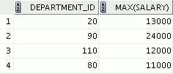
Ограничение результатов группировки
EMPLOYEES
Максимальная зарплата на отдел, когда она больше $10,000
…

Slide 16
Ограничение результатов группы с помощью предложения HAVING
При использовании выражения HAVING - сервер Базы Данных ограничивает группы следующим образом:
Строки сгруппированы.
Применяется функция группировки.
Отображаются группы, соответствующие предложению HAVING.
SELECT column, group_function
FROM table
[WHERE condition]
[GROUP BY group_by_expression]
[HAVING group_condition]
[ORDER BY column];

Slide 17
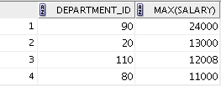
Применение выражения HAVING
SELECT department_id, MAX(salary)
FROM employees
GROUP BY department_id
HAVING MAX(salary)>10000 ;

Slide 18

Применение выражения HAVING
SELECT job_id, SUM(salary) PAYROLL
FROM employees
WHERE job_id NOT LIKE '%REP%'
GROUP BY job_id
HAVING SUM(salary) > 13000
ORDER BY SUM(salary);

Slide 19

GROUP BY + HAVING
Как будет выглядеть следующий запрос?
Подсчитать количество покупок по каждому клиенту, который совершил как минимум 2 покупки.
ID | client | sales_amount | date
1 | Петр | 102 | 2012-10-23
2 | Василий | 47 | 2012-10-27
3 | Мария | 18 | 2012-11-05
4 | Мария | 20 | 2012-11-14
5 | Петр | 160 | 2012-12-03
SELECT client, Count(*) AS order_count
FROM GROUP
sales
BY client
HAVING order_count >= 2;

Slide 20
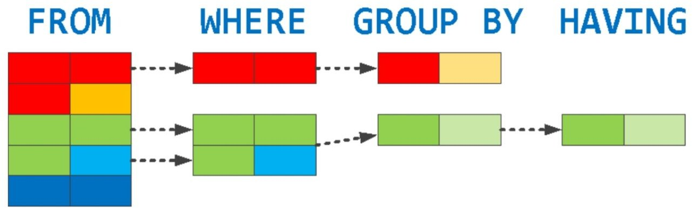
GROUP BY + HAVING
HAVING фильтрует строки внутри каждой группы GROUP BY. Строки фильтруются в соответствии с условием к агрегированному значению (sum, count, avg)
Без HAVING нужно было бы написать несколько запросов.

Slide 21

Вложенные функции агрегации
Отобрази максимальную среднюю зарплату среди отделов:
SELECT MAX(AVG(salary))
FROM employees
GROUP BY department_id;

Slide 22
Вопрос
Выберите два корректных правила для выражения GROUP BY:
Вы не можете использовать псевдоним столбца в выражении GROUP BY.
Столбец GROUP BY должен быть в выражении SELECT.
Используя выражение WHERE, вы можете исключить строки перед разделением их на группы.
выражение GROUP BY группирует строки и обеспечивает порядок набора результатов.
Если вы включаете групповую функцию в выражение SELECT, вы должны применять выражение GROUP BY.

Slide 23

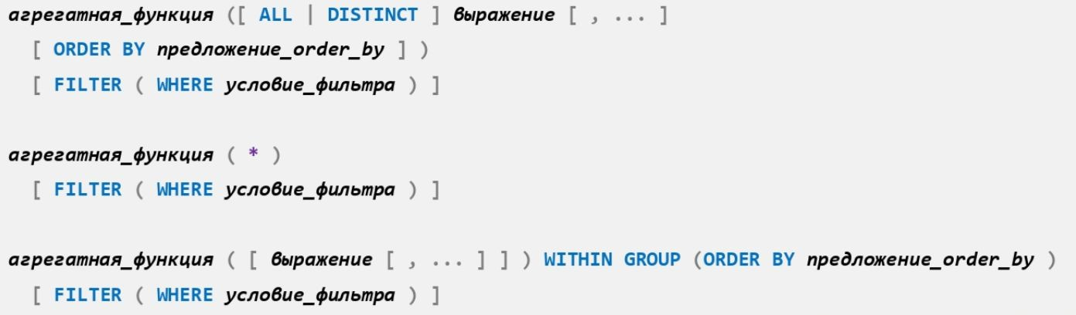
Функции агрегирования
Важно!
Функции агрегирования не работают со значениями NULL.
Раздел WHERE не допускает использования функций агрегирования.

Slide 24
Функции агрегирования
AVG(<поле>) | Среднее значение для указанного столбца или выражения
COUNT(<поле>) | Количество строк, исключая NULL-строки в указанном столбце
COUNT(*) | Общее количество строк, включая NULL-строки
MAX(<поле>) | Максимальное значение в указанном столбце
MIN(<поле>) | Минимальное значение в указанном столбце
SUM(<поле>) | Сумма всех значений в указанном столбце
STDEV(<поле>) | Статистическое стандартное отклонение для значений столбца
VAR(<поле>) | Несмещенная оценка дисперсии величин указанного столбца
https://www.db-fiddle.com/f/kVSgXux6384wV7LU ZJwnQn/10

Slide 25
Представления - View
СМОТРИ В БУДУЩЕЕ. ИНВЕСТИРУЙ В ЗНАНИЯ.

Slide 26
Представления
Представление для пользователей базы данных выглядит как таблица, однако на самом деле его содержимое формируется запросом.
Физически данные, виртуально принадлежащие представлению, находятся в
таблицах, к которым обращается этот запрос.
Имя представления должно отличаться от имён других представлений, таблиц, последовательностей, индексов или сторонних таблиц в той схеме данных, где оно создаётся.
При анализе запроса нет абсолютно никакой разницы между таблицами и
представлениями.
Столбец представления будет изменяемым, если это простая ссылка на изменяемый столбец нижележащего базового отношения; в противном случае этот столбец будет доступен только для чтения.
Представления, выбирающие данные не из одной таблицы, недоступны для
добавления или изменения данных

Slide 27
Представления
DROP VIEW IF EXISTS publications;
CREATE VIEW publications AS
SELECT
a.au_lname AS "Фамилия", a.au_fname AS "Имя", t.title AS "Название книги"
FROM authors a
JOIN titleauthor ta
ON a.au_id = ta.au_id
JOIN titles t
ON ta.title_id = t.title_id;
SELECT * FROM publications ORDER BY Фамилия, Имя; ALTER VIEW publications RENAME TO summary1;

Slide 28
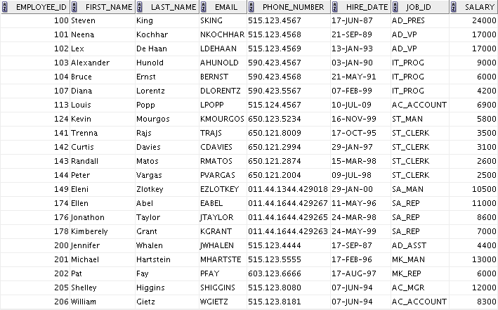
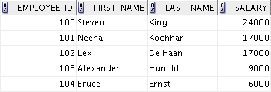
Подробнее о представлениях
EMPLOYEES

Slide 29

Преимущества представлений
Ограничить доступ к данным
Упростить сложные запросы
Обеспечить независимость данных
Представить различные взгляды на одни и те же данные

Slide 30
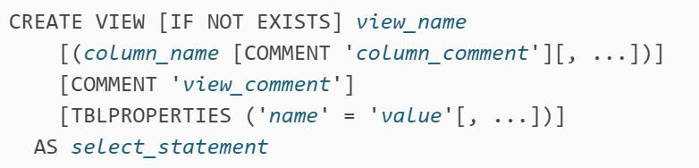
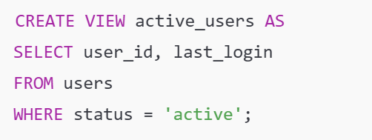
Virtual View (Обычное представление)
Это стандартный вид представления, аналогичный SQL view в реляционных БД.
Характеристики:
Не хранит данные — только SQL-запрос.
Выполняется каждый раз при обращении.
Всегда использует актуальные данные из базовой таблицы.
Хранится в метасторе Hive как объект с SQL-текстом.
Можно использовать в других SQL-запросах, как обычную таблицу.
Пример создания:

Slide 31
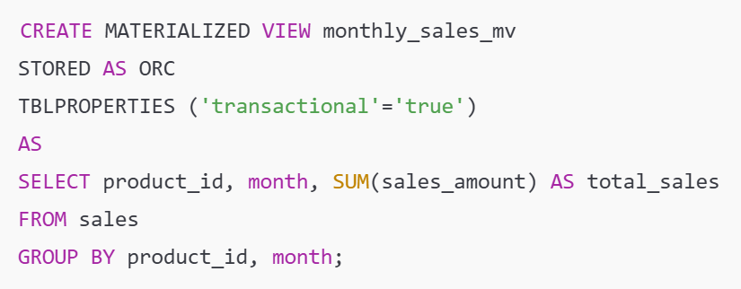
Materialized View (Материализованное представление)
Материализованное представление хранит данные физически, как таблица. Это позволяет повысить производительность, особенно при агрегатах и join'ах.
Характеристики:
Хранит результат SQL-запроса.
Не обновляется автоматически (по умолчанию).
Поддерживает инкрементальное обновление (REBUILD).
Поддерживает Query Rewrite — запросы могут быть автоматически заменены на обращение к materialized view.
Пример создания:
Обновление вручную:

Slide 32
Создание представления (PostgreSQL)
Вы встраиваете подзапрос в оператор CREATE VIEW:
Подзапрос может содержать сложный синтаксис SELECT.
CREATE [ OR REPLACE ] VIEW name [ ( column_name [, ...] ) ]
[ WITH ( view_option_name [= view_option_value][, ... ])]
AS query

Slide 33
Создание представления
Создайте представление EMPVU80, содержащее сведения о сотрудниках отдела 80:
CREATE VIEW empvu80
AS SELECT employee_id, last_name, salary
FROM employees
WHERE department_id = 80;

Slide 34
Создание представления
Создайте представление, используя псевдонимы столбцов в подзапросе:
Выберайте столбцы из этого представления по заданным псевдонимам.
CREATE VIEW salvu50
AS SELECT employee_id ID_NUMBER, last_name NAME,
salary*12 ANN_SALARY
FROM employees
WHERE department_id = 50;

Slide 35
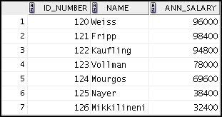
Получение данных из представления
SELECT *
FROM salvu50;
…

Slide 36
Изменение представления (PostgreSQL)
Измените представление EMPVU80 с помощью предложения CREATE OR REPLACE VIEW. Добавьте псевдоним для каждого имени столбца:
Псевдонимы столбцов в предложении CREATE OR REPLACE VIEW перечислены в том же порядке, что и столбцы в подзапросе.
CREATE OR REPLACE VIEW empvu80
(id_number, name, sal, department_id)
AS SELECT employee_id, first_name || ' '
|| last_name, salary, department_id
FROM employees
WHERE department_id = 80;

Slide 37
Создание сложных представлений
Создайте сложное представление, содержащее групповые функции для отображения значений из двух таблиц:
CREATE OR REPLACE VIEW dept_sum_vu
(name, minsal, maxsal, avgsal)
AS SELECT d.department_name, MIN(e.salary),
MAX(e.salary),AVG(e.salary)
FROM employees e JOIN departments d
ON (e.department_id = d.department_id)
GROUP BY d.department_name;

Slide 38
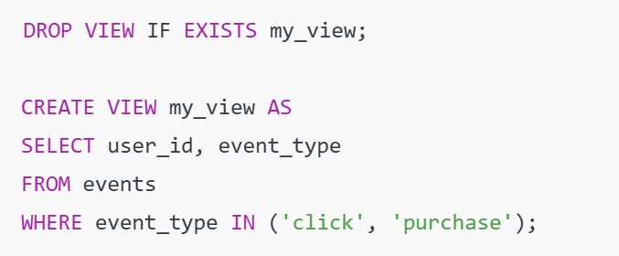
Изменение представления (Hive)
Измените представления в Hive возможно только путём его пересоздания:

Slide 39
Оконные функции
СМОТРИ В БУДУЩЕЕ. ИНВЕСТИРУЙ В ЗНАНИЯ.

Slide 40
Window functions / оконные функции
Применение аналитических функций на нескольких строках, в результате которого сохраняются все строки таблицы.
Агрегации вычисляются на строках, которые находятся в “плавающем” окне (window / frame).
Количество строк в результате = количество строк в изначальной таблице (в отличие от GROUP BY)
Рамки окон можно задавать в зависимости от значений в одном или нескольких столбцах

Slide 41
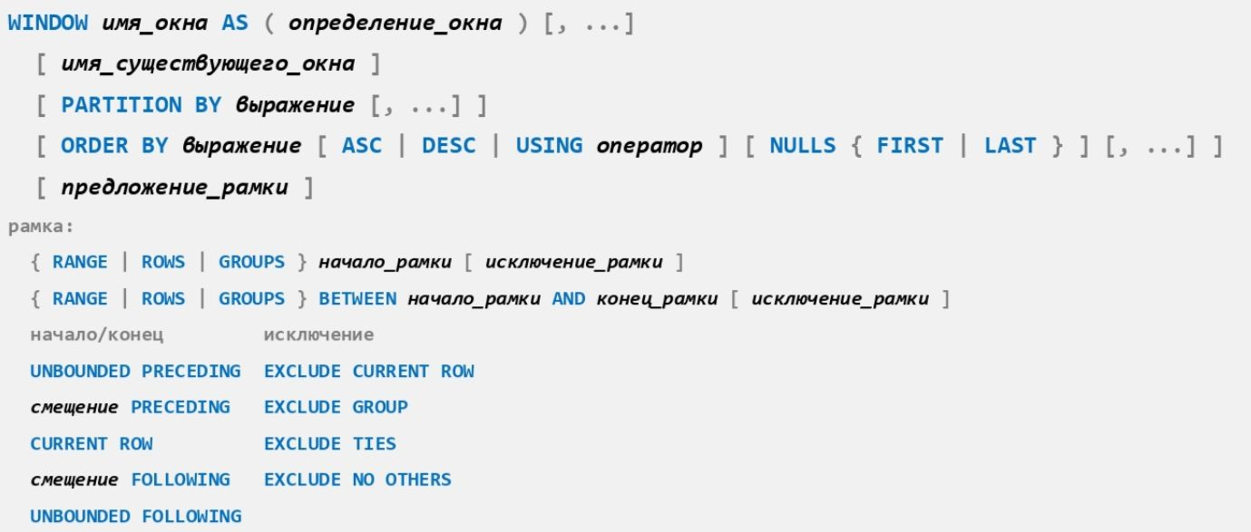
WINDOW / OVER
https://postgrespro.ru/docs/postgresql/16/tutorial-window https://postgrespro.ru/docs/postgresql/16/sql-select#SQL-WINDOW

Slide 42
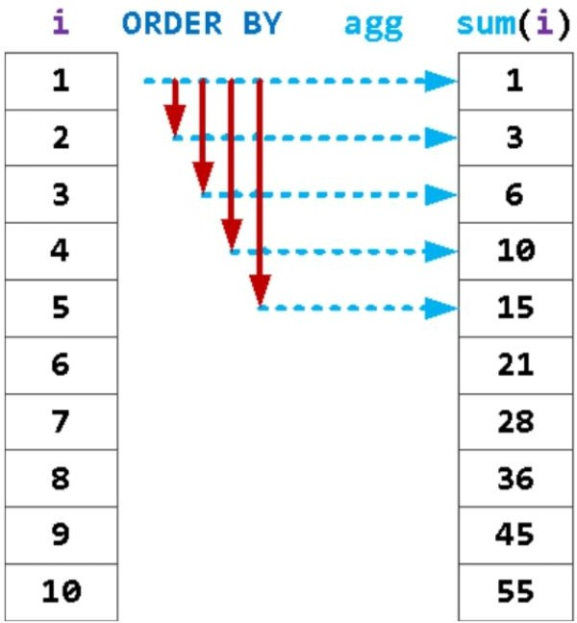
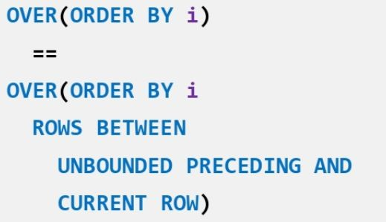
WINDOW / OVER

Slide 43
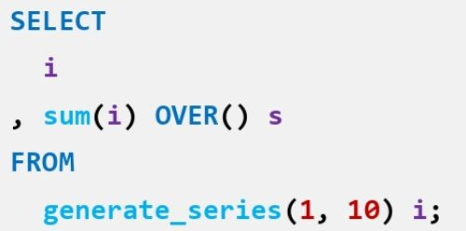
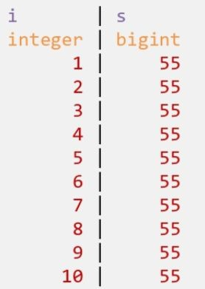
WINDOW / OVER

Slide 44
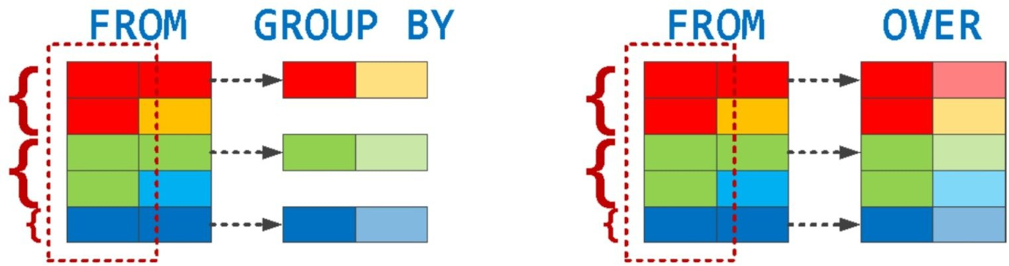
Оконные функции вместо группировки
Если при группировке исходные данные теряются (группы "схлапываются" до единственной строки результата), а правила сегментирования должны быть едины для всех агрегатов, то оконные функции и исходные данные не трогают, и правила могут быть свои для каждой

Slide 45
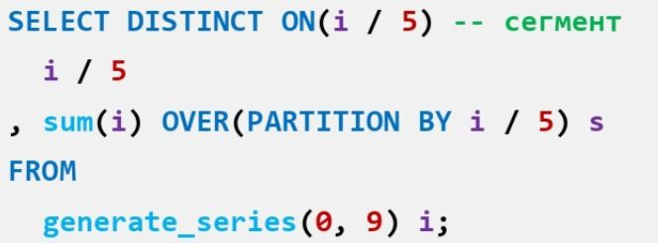
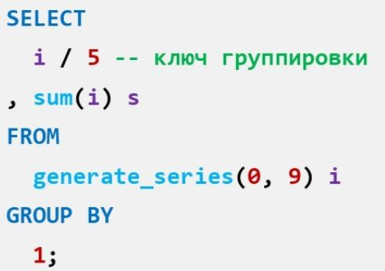
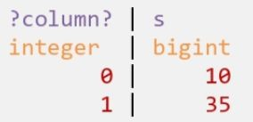
Оконные функции вместо группировки

Slide 46
Оконные функции: пример 1
Подсчитать промежуточную сумму покупок (running total)
SELECT date,
sales_amount ,
Sum(sales_amount) OVER (
ORDER BY date) AS running_total
FROM sales;
ID | sales_amount | date
1 | 102 | 2012-10-23
2 | 47 | 2012-10-27
3 | 18 | 2012-11-05
4 | 20 | 2012-11-14
5 | 160 | 2012-12-03

Slide 47
Оконные функции: пример 1
Подсчитать промежуточную сумму покупок (running total)
SELECT date,
sales_amount ,
Sum(sales_amount) OVER (
ORDER BY date) AS running_total
FROM sales;
ID | sales_amount | date
1 | 102 | 2012-10-23
2 | 47 | 2012-10-27
3 | 18 | 2012-11-05
4 | 20 | 2012-11-14
5 | 160 | 2012-12-03
sales_amount | date | running_total
102 | 2012-10-23 | 102
47 | 2012-10-27 | 149
18 | 2012-11-05 | 167
20 | 2012-11-14 | 187
160 | 2012-12-03 | 347

Slide 48
Оконные функции: пример 2
Подсчитать общую сумму покупок по каждому клиенту.
SELECT *,
Sum(sales_amount) OVER (
partition BY client) AS
sales_total
FROM sales;
ID | client | sales_amount | date | sales_total
1 | Петр | 102 | 2012-10-23 | 262
2 | Василий | 47 | 2012-10-27 | 47
3 | Мария | 18 | 2012-11-05 | 38
4 | Мария | 20 | 2012-11-14 | 38
5 | Петр | 160 | 2012-12-03 | 262

Slide 49
Оконные функции
Другие примеры аналитических оконных функций:
ROW_NUMBER: номер строки внутри окна;

Slide 50
Оконные функции
Другие примеры аналитических оконных функций:
ROW_NUMBER: номер строки внутри окна;
RANK, DENSE_RANK: номер строки в окне с отсортированными строками;

Slide 51
Оконные функции
Другие примеры аналитических оконных функций:
ROW_NUMBER: номер строки внутри окна;
RANK, DENSE_RANK: номер строки в окне с отсортированными строками;
LAG, LEAD: Значение предыдущей или последующей строки в окне;

Slide 52
Оконные функции
Другие примеры аналитических оконных функций:
ROW_NUMBER: номер строки внутри окна;
RANK, DENSE_RANK: номер строки в окне с отсортированными строками;
LAG, LEAD: Значение предыдущей или последующей строки в окне;
FIRST_VALUE, LAST_VALUE: Первое или последнее значение в окне;

Slide 53
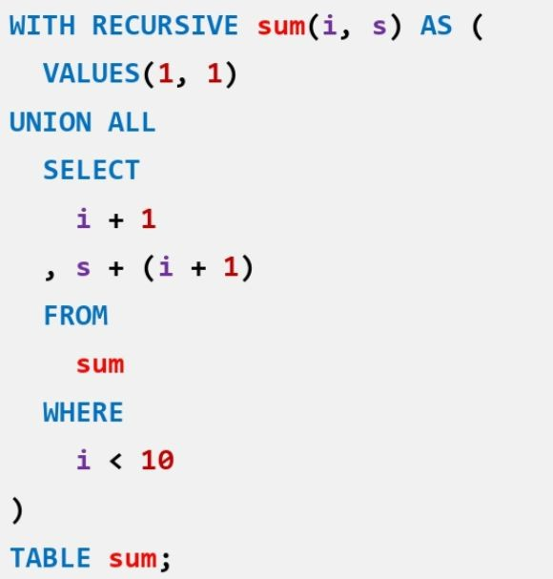
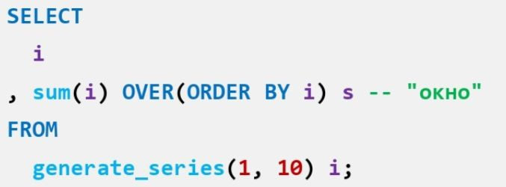
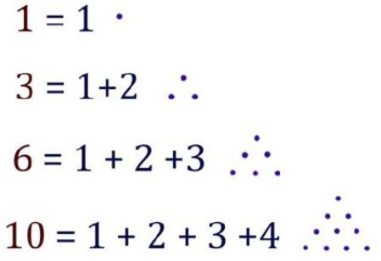
Оконные функции вместо рекурсии

Slide 54
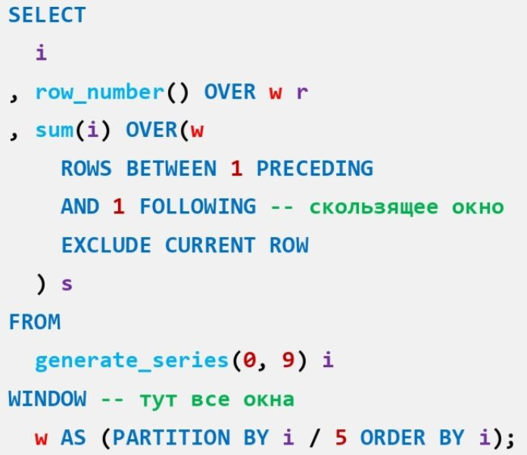
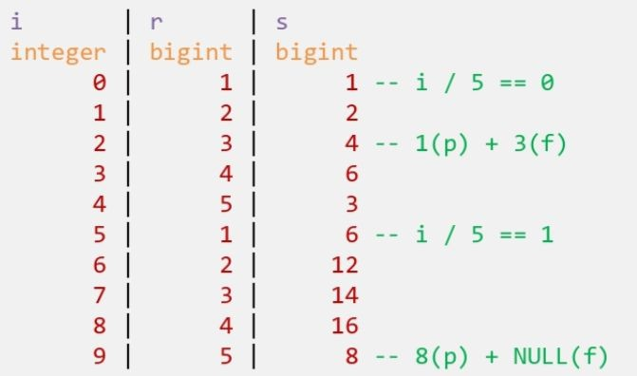
Совместное вычисление по разным "окнам"

Slide 55
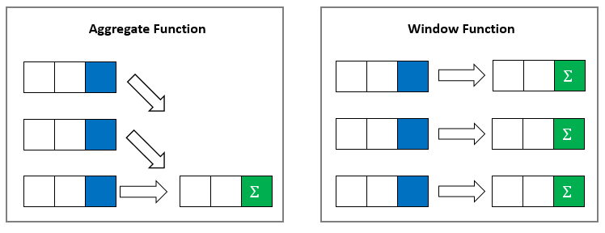
Оконные функции в Hive
Оконные функции (window functions) в Apache Hive — это мощный инструмент для выполнения аналитических вычислений по строкам, сгруппированным по определённому окну (partition).
В отличие от агрегатных функций, оконные функции не уменьшают количество строк в результате, а возвращают вычисленное значение для каждой строки в пределах заданного окна.

Slide 56
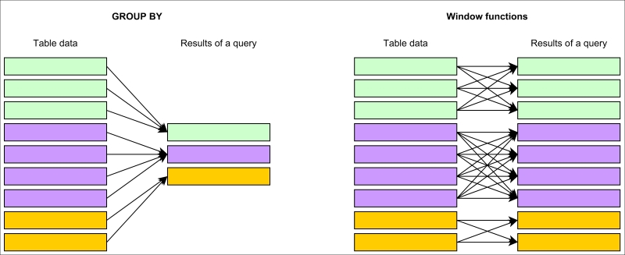
GROUP BY и Оконные функции

Slide 57
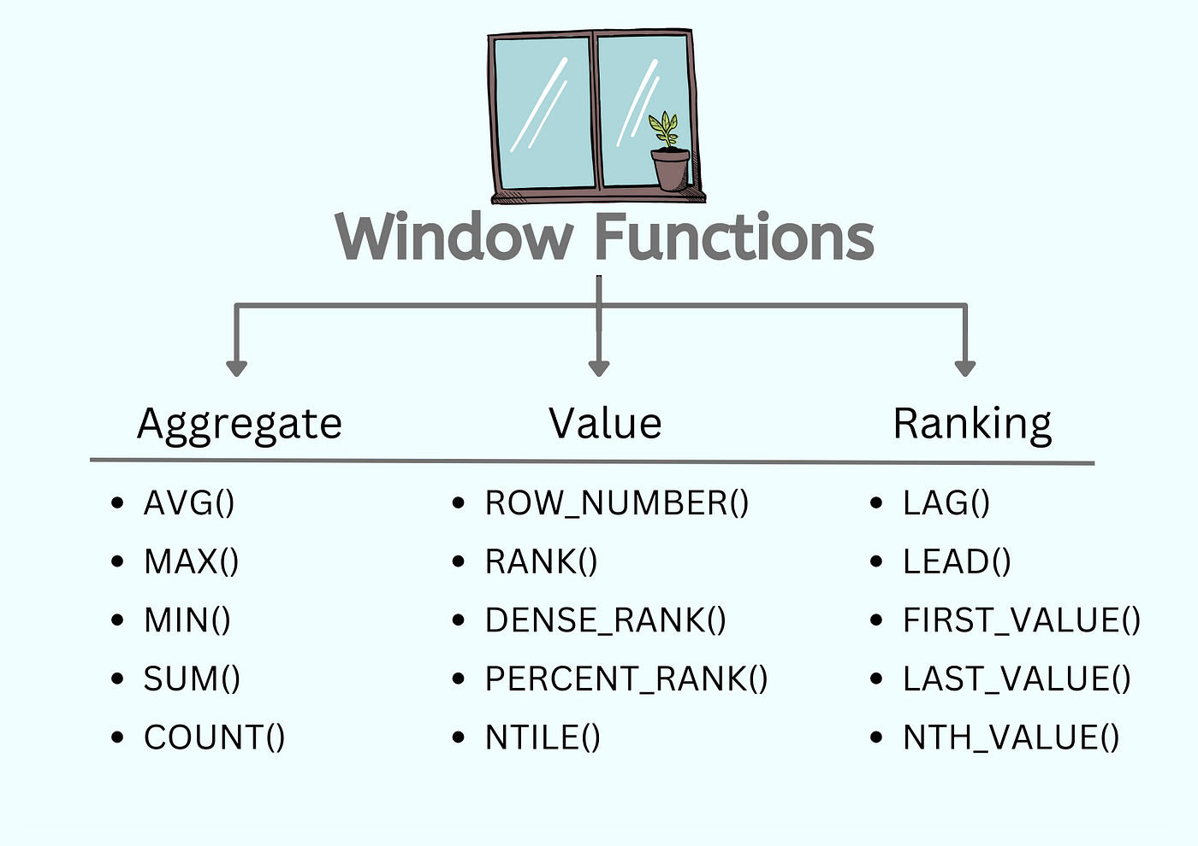
Оконные функции в Hive

Slide 58
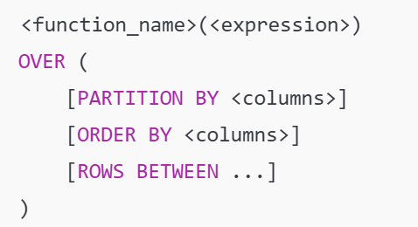
Синтаксис оконной функции
PARTITION BY — разбивает данные на группы (например, по клиенту)
ORDER BY — упорядочивает строки внутри группы
ROWS BETWEEN ... — определяет диапазон строк (например, текущая + предыдущие)

Slide 59
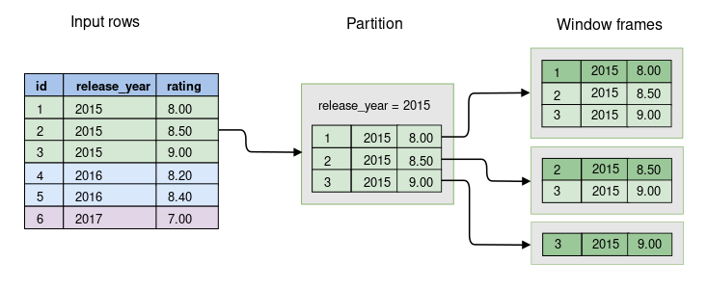
Диапазон строк в Оконной функции
Вы можете задать различные настройки для Оконной функции, что бы управлять «размером окна» - то есть количеством входящих в него строк.

Slide 60
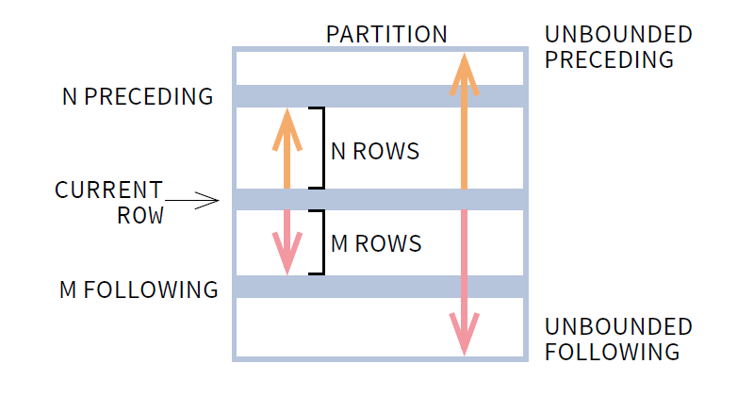
Параметры ROWS BETWEEN
Форма | Что она делает
ROWS BETWEEN UNBOUNDED PRECEDING AND CURRENT ROW | От начала окна до текущей строки
ROWS BETWEEN 2 PRECEDING AND CURRENT ROW | Последние 3 строки (2 предыдущие + текущая)
ROWS BETWEEN CURRENT ROW AND UNBOUNDED FOLLOWING | Текущая и все после

Slide 61
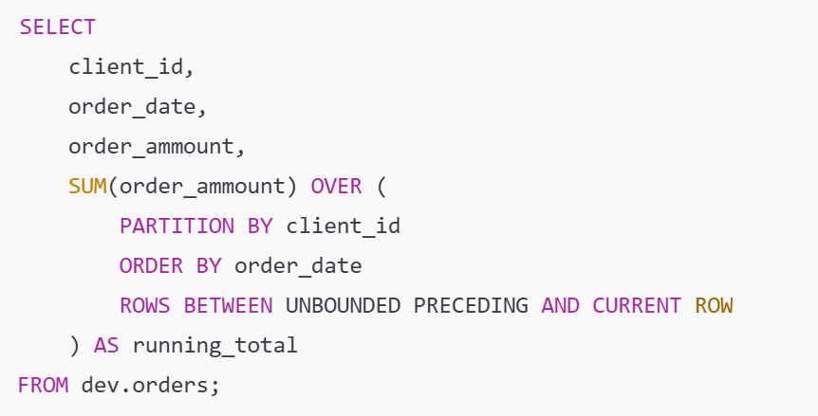
SUM() — накопительная сумма (running total)
Задача: накопительная сумма заказов клиента по дате:
Вычисляет сумму всех заказов клиента от самого первого до текущего.

Slide 62
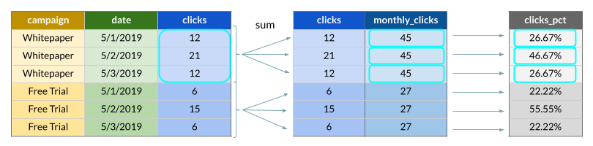
SUM() — накопительная сумма (running total)

Slide 63
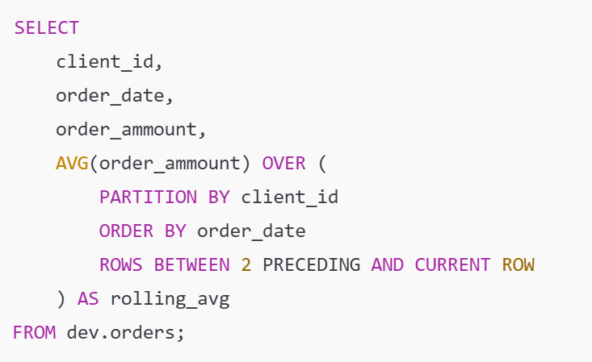
AVG() — скользящее среднее
Задача: средняя сумма заказа за последние 3 строки по каждому клиенту:
Вычисляет сумму всех заказов клиента от самого первого до текущего.

Slide 64
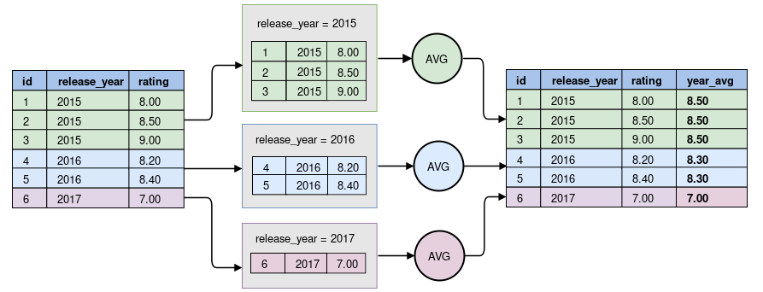
AVG() — скользящее среднее

Slide 65
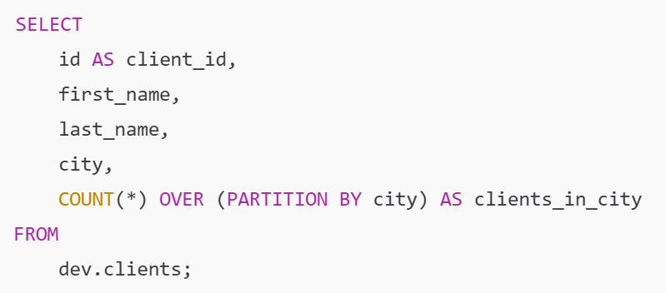
COUNT() — подсчёт строк в окне
Задача: Для каждого клиента посчитать, сколько клиентов в его городе (включая его самого):
Что делает этот запрос:
COUNT(*) OVER (PARTITION BY city) — считает количество клиентов в рамках каждого города, не агрегируя строки.
Каждая строка остаётся на месте, просто появляется новое значение clients_in_city, показывающее, сколько клиентов проживают в том же городе, что и текущий клиент.

Slide 66
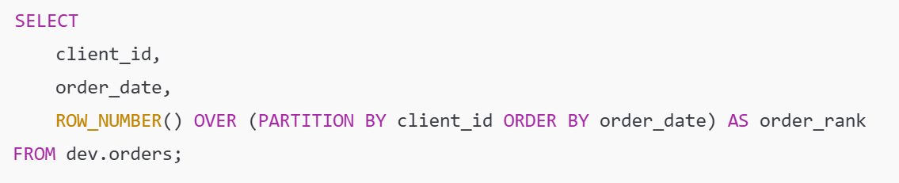
ROW_NUMBER() — порядковый номер строки в пределах группы
Задача: показать номер заказа по дате для каждого клиента.

Slide 67
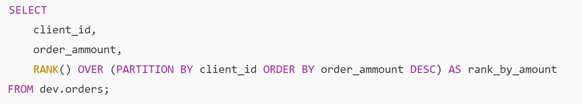
RANK()— ранжирование с пропусками
Задача: определить «топ» заказов по сумме.

Slide 68
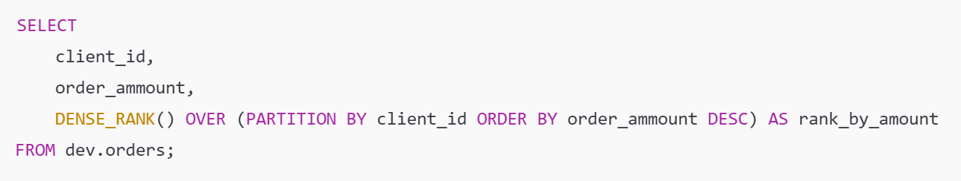
DENSE_RANK()— ранжирование без пропусков
Задача: определить «топ» заказов по сумме.

Slide 69
Разница между RANK() и DENSE_RANK()
RANK() пропускает значения при одинаковых рангах (например: 1, 1, 3).
DENSE_RANK() не пропускает значения (например: 1, 1, 2).
Это полезно, если нужно последовательно ранжировать без разрывов, даже при одинаковых значениях order_ammount.

Slide 70
Различия между: ROW_NUMBER(), RANK(), DENSE_RANK()
Функция | Поведение при одинаковых значениях | Пропускает номера? | Пример результата при значениях: 100, 100, 90
ROW_NUMBER() | Всегда уникальные номера | Нет | 1, 2, 3
RANK() | Одинаковый ранг при одинаковом значении | Да | 1, 1, 3
DENSE_RANK() | Одинаковый ранг при одинаковом значении | Нет | 1, 1, 2

Slide 71
Различия между: ROW_NUMBER(), RANK(), DENSE_RANK()
Когда какую функцию применять?
Функция | Использовать когда...
ROW_NUMBER() | Нужно присвоить уникальный порядковый номер каждой строке, даже при дубликатах
RANK() | Нужен реалистичный рейтинг с пропущенными местами при равных значениях
DENSE_RANK() | Нужен рейтинг без пропусков (например, в спорте или распределении призовых мест)

Slide 72
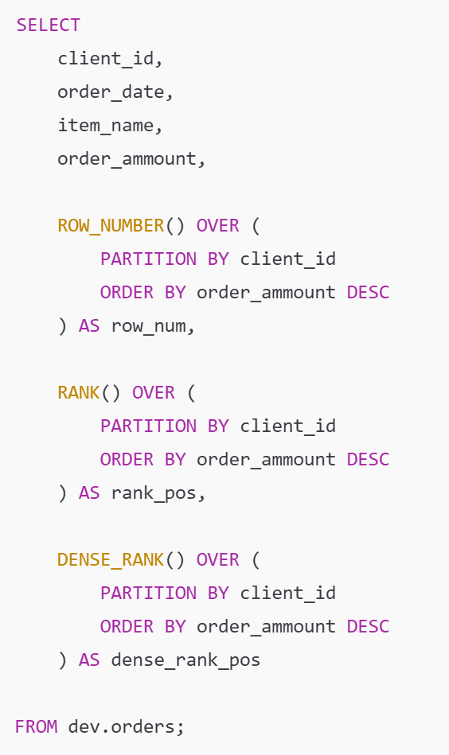
Различия между: ROW_NUMBER(), RANK(), DENSE_RANK()
Задача: показать сумму заказа и сразу применить все три оконные функции для каждого клиента.

Slide 73
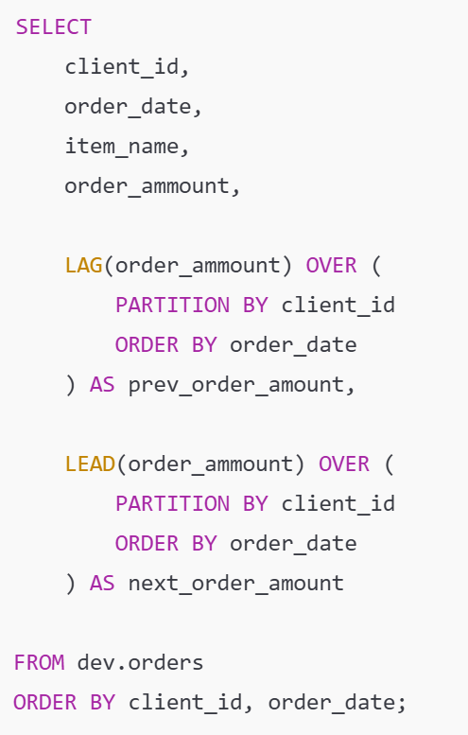
LAG() / LEAD() — доступ к предыдущей / следующей строке
Для каждого клиента и заказа вывести:
текущую сумму заказа,
сумму предыдущего заказа (с помощью LAG()),
сумму следующего заказа (с помощью LEAD()), упорядочив по дате заказа.
Что делает запрос:
LAG(order_ammount) — берёт сумму предыдущего заказа клиента по дате;
LEAD(order_ammount) — берёт сумму следующего заказа;
PARTITION BY client_id — расчёты ведутся отдельно для каждого клиента;
ORDER BY order_date — упорядочивание заказов по времени.

Slide 74
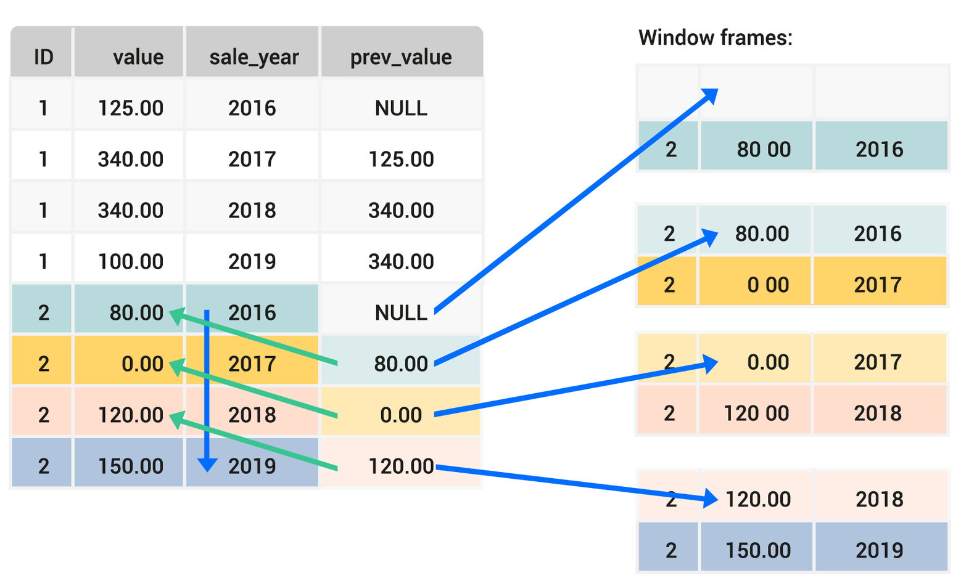
LAG() / LEAD() — доступ к предыдущей / следующей строке

Slide 75
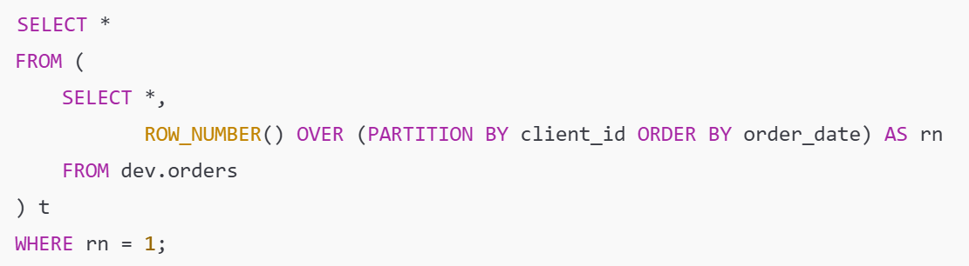
Пример прикладного запроса
Найти самый первый заказ каждого клиента по дате:

